Slide 1
UiPath 스크랩핑
2021

Slide 2
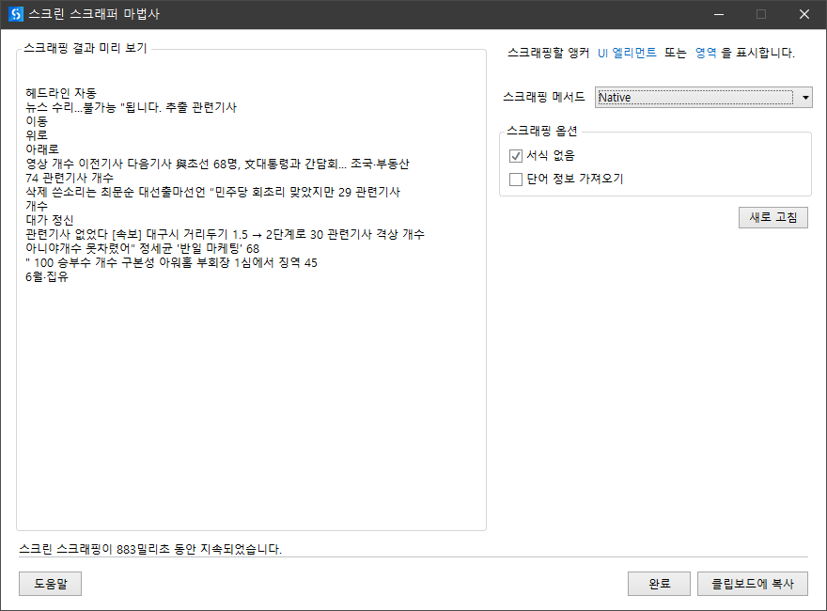
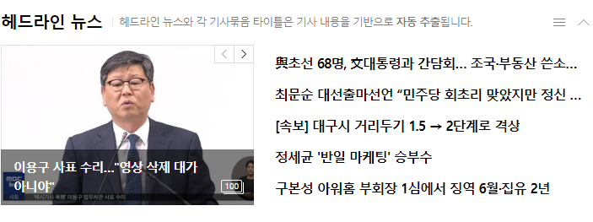
1. 스크린 스크랩핑
선택한 영역의 데이터를 추출
스크래핑 메서드
FullText : 백그라운드 실행, 숨겨진 텍스트 추출
Native : 화면에 보여지는 부분만 형식없이 추출
OCR : Citrix 등 VM 지원

Slide 3
2. 실습#1-스크린 스크래핑 메서드 비교
3개 스크래핑 메서드 각각 동일 텍스트 추출하여 출력하교 결과를 비교
FullText
Native
OCR
웹화면 스크래핑
엑셀화면 스크래핑

Slide 4
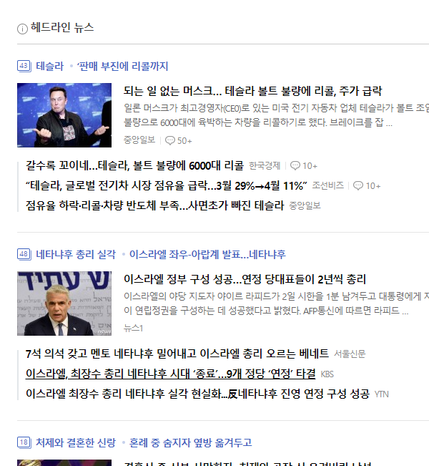
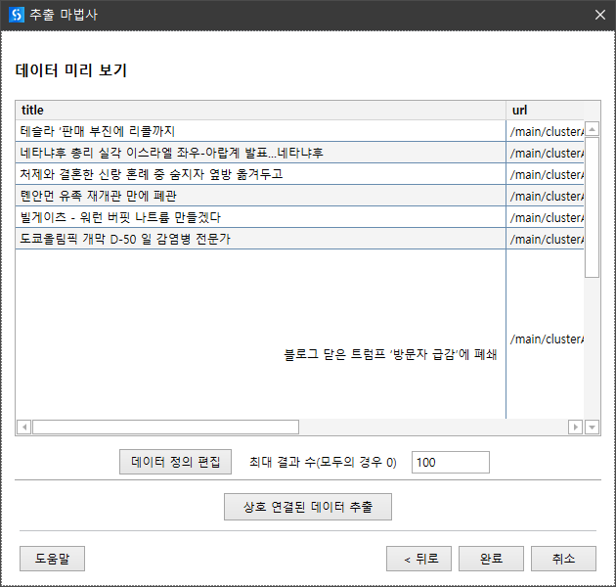
3. 데이터 스크랩핑
목록형태의 대량데이터 추출에 사용 → 대량의 뉴스기사 수집 등

Slide 5
4. 실습#2-다음 뉴스 수집
다음 사이트이 뉴스 정보 수집
수집항목
뉴스제목
제공언론사
게시시간
상세화면 링크
수집내용은 csv 파일로 저장

Slide 6
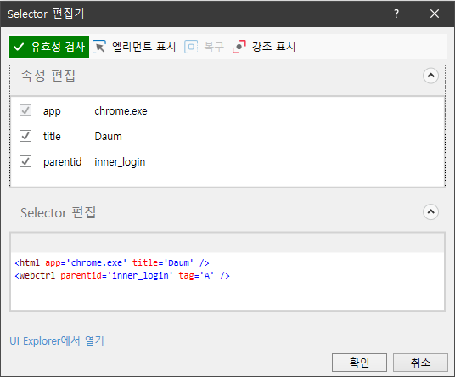
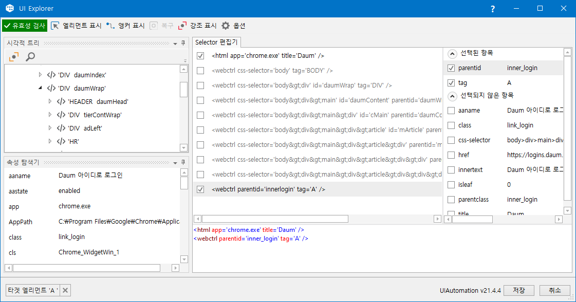
5. 셀렉터
Selector 편집기 vs UI Explorer

Slide 7
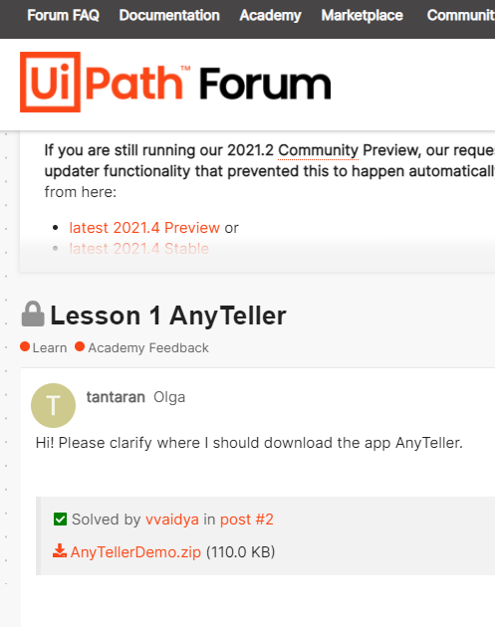
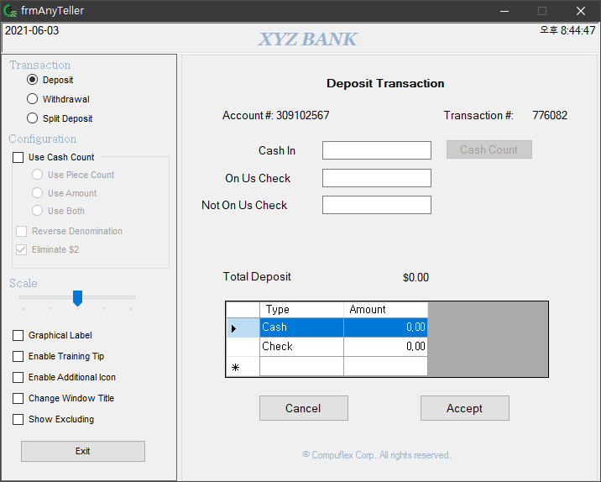
6. 실습#2-Selector 실습
AnyTeller 를 이용한 Selector 실습
프로그램 다운로드 : https://forum.uipath.com/t/lesson-1-anyteller/10395

Slide 8
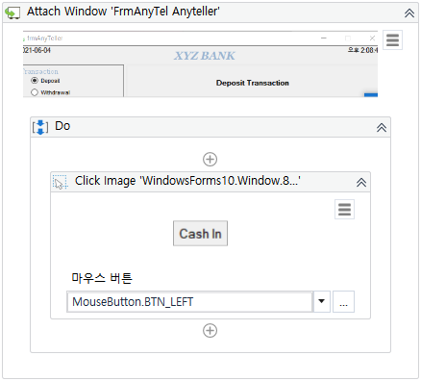


Slide 9
7. 실습#3-기본기능에 대한 전체 실습
기본 Activity
제어 Activity
DATA TABLE
DATA TYPE
레코딩
스크래핑
Selector

Slide 10
감사합니다.

